Slide 1
Mesin Turing
Pertemuan 12
Mahasiswa mampu menerapkan konsep dan spesifikasi Mesin Turing

Slide 2
Materi
Spesifikasi Mesin Turing
Mekanisme Kinerja Mesin Turing
Deskripsi seketika pada Mesin Turing

Slide 3
Spesifikasi Mesin Turing
Pada mesin turing “memori” akan berupa suatu pita yang pada dasarnya berupa array (deretan) berupa sel –sel pinyampanan tunggal. Dimana pita tersebut tidak memiliki sel pertama dan terakhir

Slide 4
7 tupel mesin turing
M = (Q, ∑, Г, δ, S, F, b)
Q = himpunan state
∑ = himpunan simbol input
Г = simbol pada pita
δ = fungsi transisi
S = state awal
F = state akhir
b = simbol kosong (blank)

Slide 5
Mekanisme Kinerja Mesin Turing
Contoh :
Q ={q₁, q₂}
∑ = {a,b}
Г = {a, b, b}
F = {q₂ }
S= {q₁ }
Buatlah kinerja mesin turing untuk membaca “abbaa”
Transisi : δ (q_{1,} a ) = (q_{1,} a, R ) → dibaca, pada state q₁ , head menunjukkan “a” = menjadi state q₁ , head menuliskan “a” lalu bergerak kekanan (R) (catatan bergerak kekiri jika lambang (L) ) δ (q_{1,} b ) = (q_{1,} a, R ) δ (q_{1,} b ) = (q_{2, ,} b ,L )

Slide 6
Membaca “abbaa”
Membaca “a” δ (q_{1,} a ) = (q_{1,} a, R )
 | a | b | b | a | a
Head di “a” state awal q₁

Slide 7
Membaca “b” δ (q_{1,} b ) = (q_{1,} a, R )
 | a | b | b | a | a

Slide 8
Membaca “b” δ (q_{1,} b ) = (q_{1,} a, R )
 | a | b | b | a | a

Slide 9
Membaca “a” δ (q_{1,} a ) = (q_{1,} a, R )
 | a | b | b | a | a

Slide 10
Membaca “a” δ (q_{1,} a ) = (q_{1,} a, R )
 | a | b | b | a | a

Slide 11
Membaca “a” δ (q_{1,} a ) = (q_{1,} a, R )
 | a | b | b | a | a | b
Head menunjukkan b, karena bagian pita belum ditulisi dianggap b

Slide 12
Membaca “b” δ (q_{1,} b ) = (q_{2, ,} b ,L )
 | a | b | b | a | a | b
q_{2,}
Karena berakhir di q_{2,} maka string “abbaa” diterima

Slide 13
Deskripsi seketika pada mesin turing
(q_{1,} abbaa) |- (q_{1,} abbaa) |- (q_{1,} abbaa)
|- (q_{1,} abbaa) |- (q_{1,} abbaa)
|- (q_{1,} abbaa b) |- (q_{2,} abbaa b)

Slide 14
Contoh Mesin Turing dalam bentuk yang lain

Slide 15
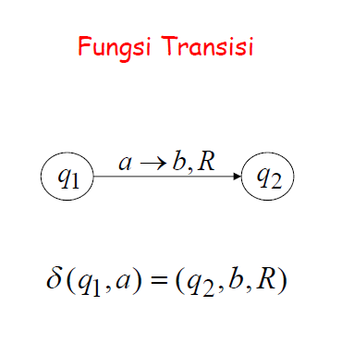

Slide 16
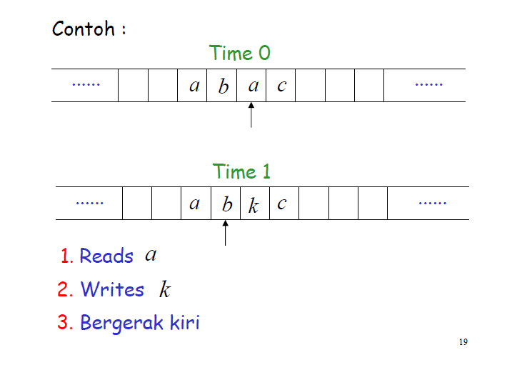

Slide 17
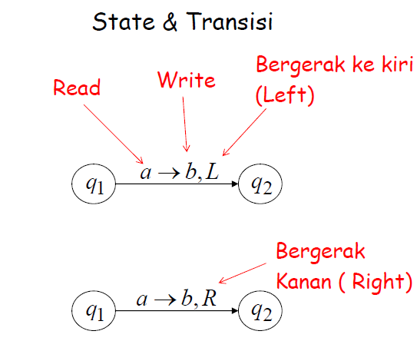
Catatan :
Lambang : = b = blank

Slide 18
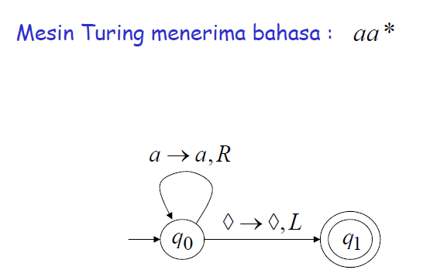

Slide 19
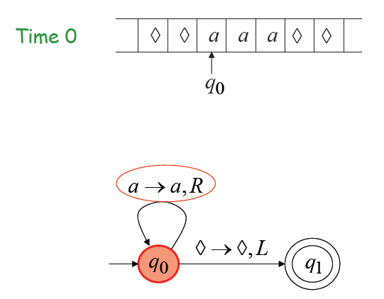

Slide 20
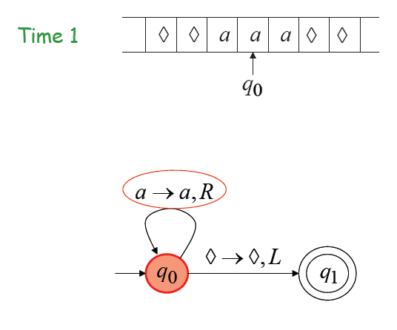

Slide 21
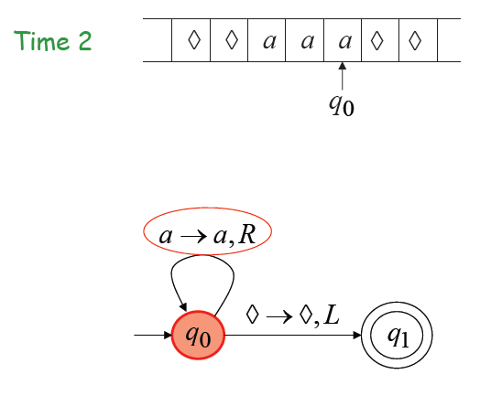

Slide 22
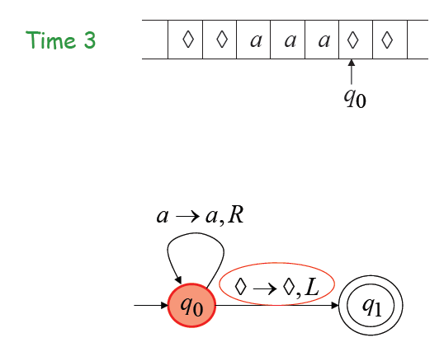

Slide 23
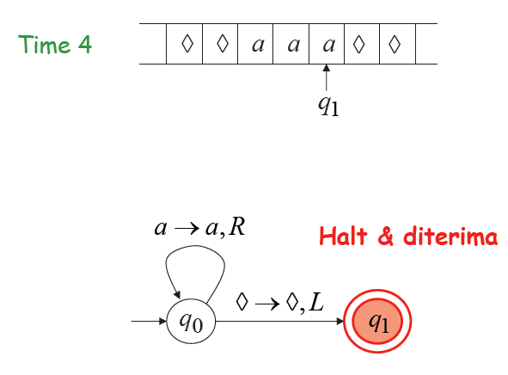

Slide 24
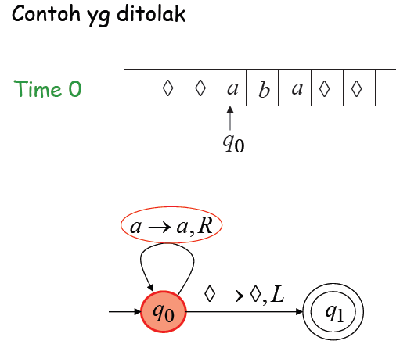

Slide 25
